Slide 1

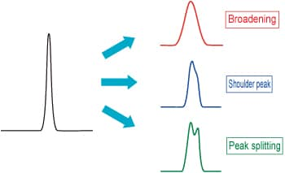

Double (split) píky rešerše
Barbora Zadražilová

Slide 2
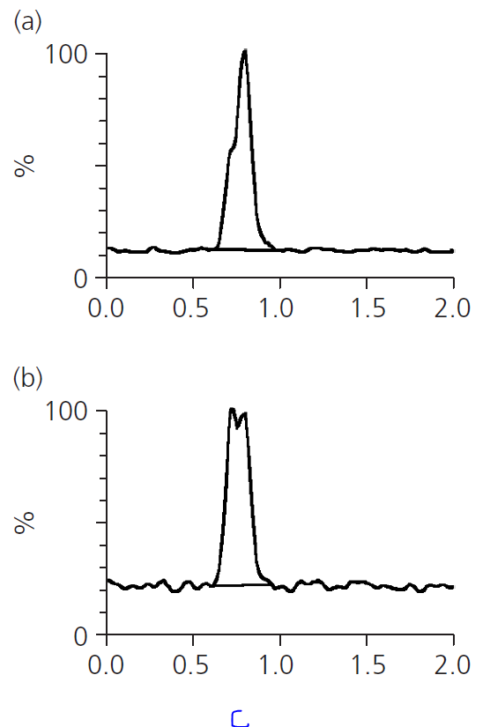
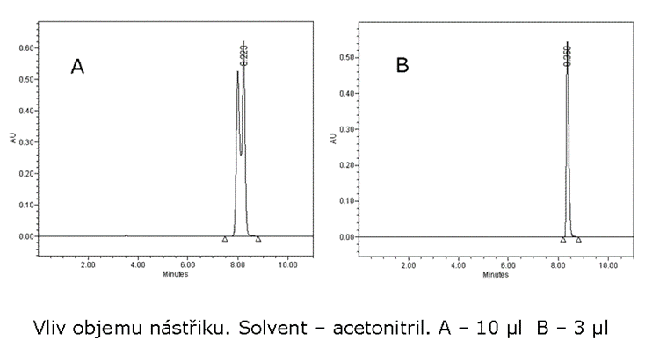
Jeden nebo dva píky?
C_{a} = 25 ng/ml
Jeden pík s abnormálním profilem/dva částečně rozdělené píky
MOŽNÁ PŘÍČINA
  příliš vysoká koncentrace v nástřiku → špatná separace analytů
ŘEŠENÍ
  naředění vzorku
  snížení nastřikovaného objemu
C_{b} = 10 ng/ml
Čas (min)
10 µl
3 µl

Slide 3
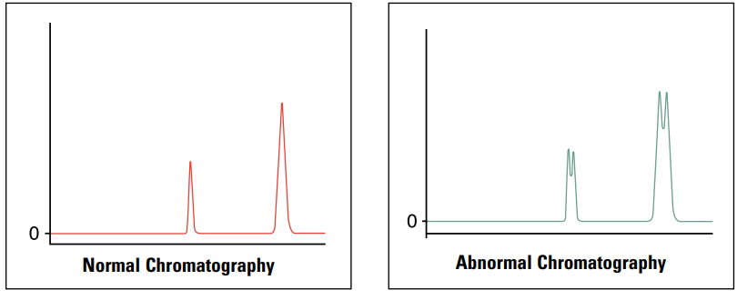
Kolik píků je ovlivněno?
Jeden pík v záznamu
Všechny píky v záznamu
  Kontaminovaná/degradovaná kolona nebo předkolona
  Ucpaná/blokovaná frita
  Vysoká nástřiková hmotnostní koncentrace
  Špatný výběr separačního systému
  Rozpouštědlo nekompatibilní s MF

Slide 4
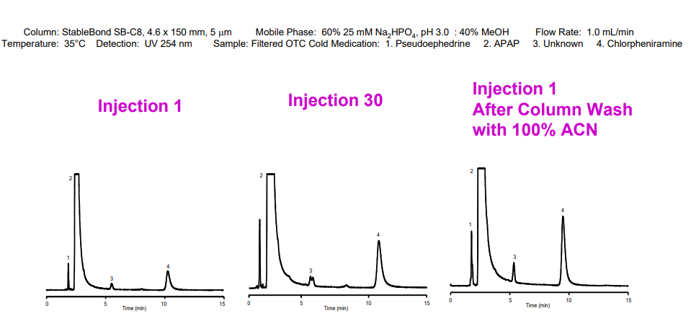
Kontaminovaná/degradovaná (před)kolona
MOŽNÁ PŘÍČINA
  Nedostatečné promytí kolony → ucpání kolony
  Stárnutí kolony → vznik mikrokanálků na počátku kolony → stagnace MF a separující se látky
ŘEŠENÍ
  Odstranění/výměna předkolony
  Promytí kolony

Slide 5
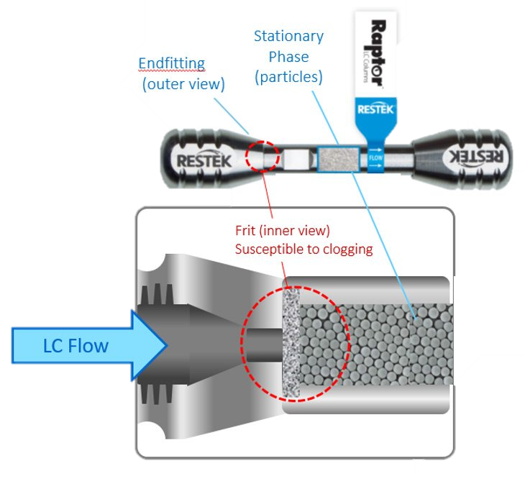
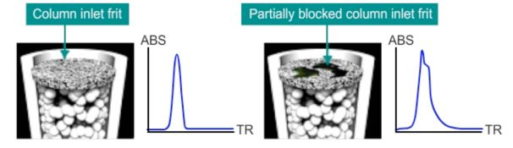
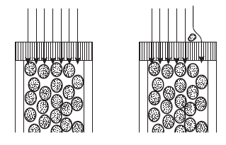
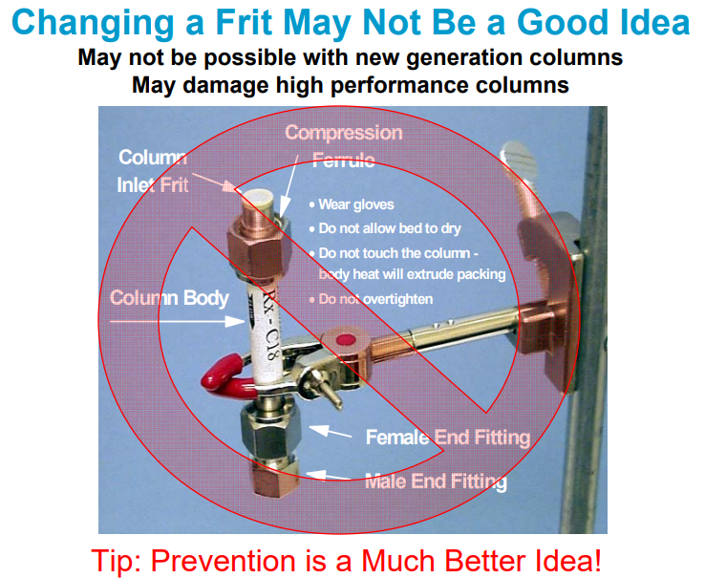
Ucpaná frita
Nejčastější příčina vzniku dvojitých píků
MOŽNÁ PŘÍČINA
  Nedostatečně zfiltrovaný vzorek
ŘEŠENÍ
  Promytí kolony
  Výměna frity

Slide 6
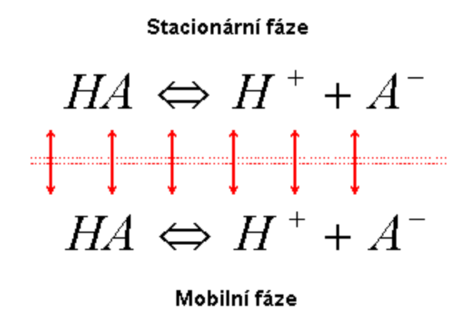
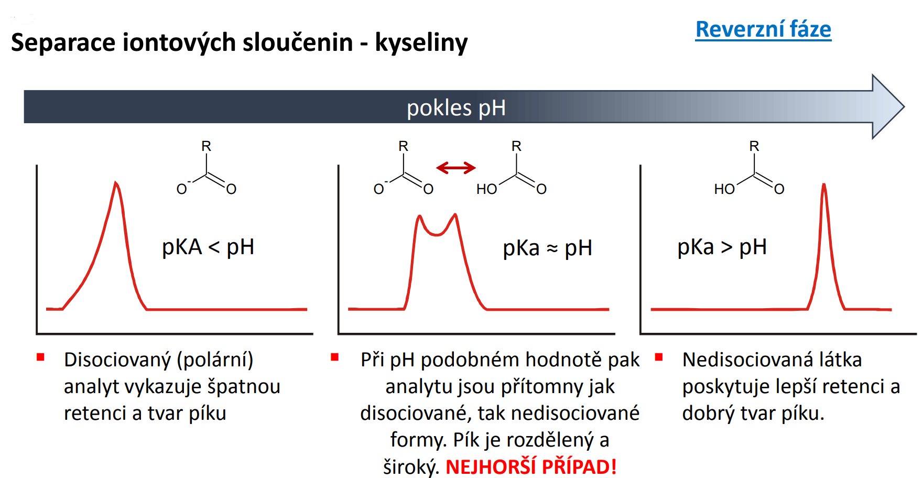
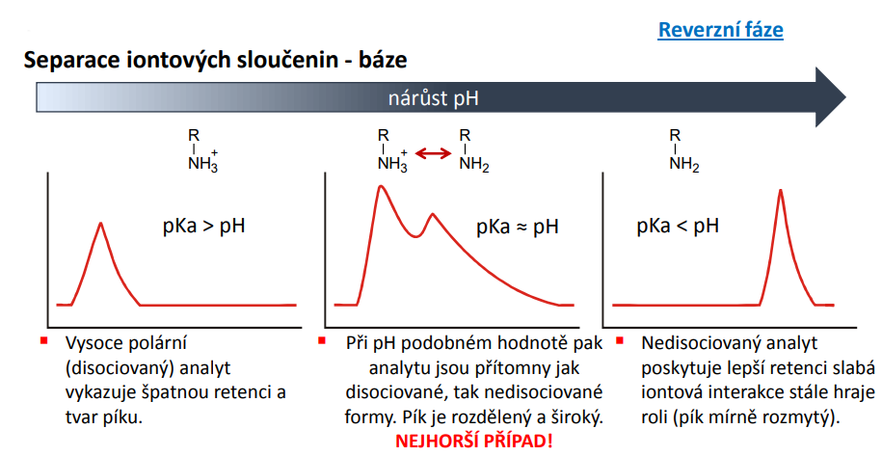
Špatný výběr separačního systému
MOŽNÁ PŘÍČINA
  pH ≈ pK
ŘEŠENÍ
  Změna pH MF (+/- 2)

Slide 7
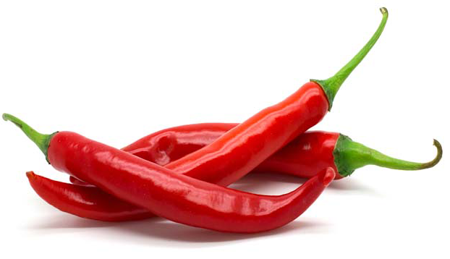
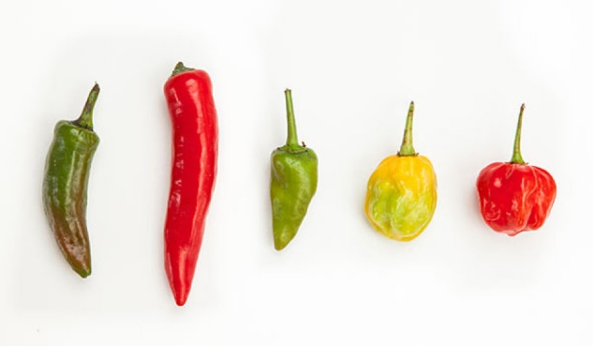
Stanovení kapsaicinu v chilli papričkách
DAD, 282 nm
0,03M H₃PO₄ : MeOH (40 : 60)
vzorek
0,03M H₃PO₄ : MeOH (30 : 70)

Slide 8
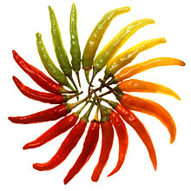
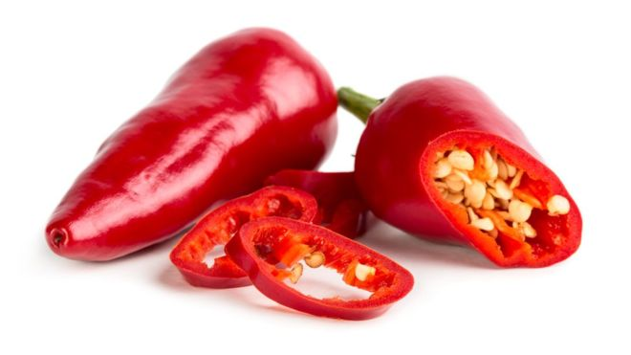
Stanovení kapsaicinu v chilli papričkách
Modrá – vzorek+standard; zelená – (jiný) vzorek
LOD: 0,018 mg/l
LOQ: 0,062 mg/l
Linearita: 1 – 200 mg/l
spektrum kapsaicinu

Slide 9
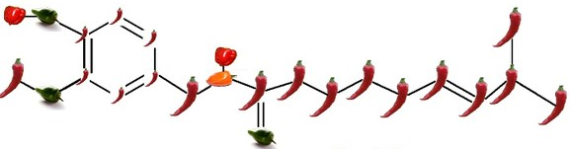

Stanovení kapsaicinu v chilli papričkách
detektor: FLD, ex. 280 nm, em. 320 nm
kalibrace, 200 mg/l
vzorek
kalibrace, 25 mg/l

Slide 10
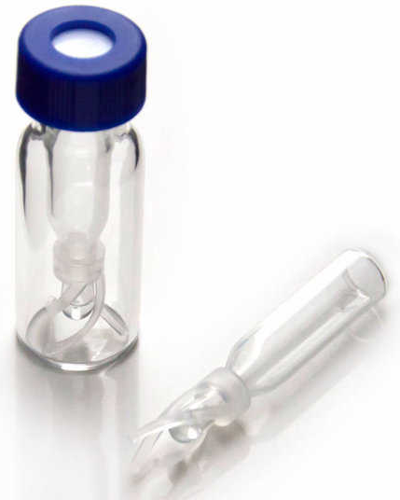
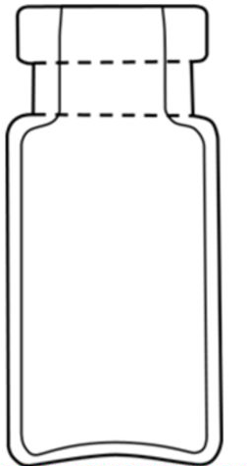
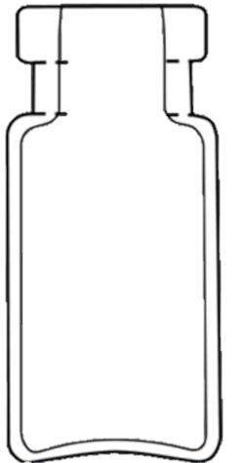

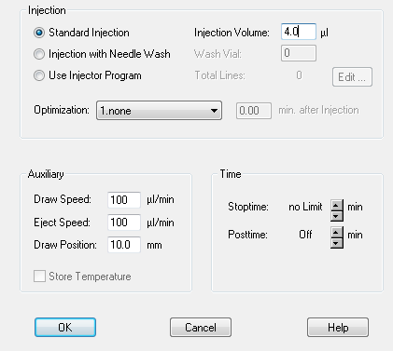
Další problémy
Troubleshooting – Inserty do vialek
Původní metoda
Nová metoda
STANDARD
+
VZOREK
STANDARD
VZOREK
V = 50 uL
V = 1000 uL
V = 200 uL
Při přechodu na novou metodu nebyla upravena výška jehly. Zatímco standard ukazoval očekávaný výsledek, vzorky ukazovaly neustále nulovou koncentraci API.
5/7

